Slide 1
מעבדה מספר 9
איליה זלדנר – מודלים , מצביע , למצביע למצביע

Slide 2
סגמנטציה(Segmentation)
8086 , זה מעבד 16 ביט , עם אוגרים 16 ביט והם מסוגלים לכסות שטח זיכרון של
אבל עם שימוש חכם של segmentation , ניתן להגדיל את מרחב הכתובות ל
למרות שכיום זה לא נשמע הרבה , בימים ההם , מדובר היה על הרבה זיכרון.
על מנת לחשב כתובת , נחזיק באוגרים si , di , bp ו bx היסט (offset) או כתובת אפקטיבית (effective address(EA)). נשלב את החישוב עם האוגר סגמנט מתאים (DS , ES , CS או SS).

Slide 3
סגמנטציה(Segmentation)
מהנדסי תוכנה , מחלקים את התכנית לחלקים לוגיים בלתי תלויים (logically independent modules ).
בעזרת segmentation , ניתן להחזיק את החלקים הלוגים של התכנית ושטחים בלתי תלויים של זיכרון .
החלקים הללו נקראים סגמנטים.
הגישה הזאת מאפשרת ל שתי תוכנות לשתף ביניהן זיכרון.
החלוקה של 1 מגה זיכרון( 20 ביטים ) , תהיה 16 ביט של כתובת אפקטיבית ו 4 ביטים באוגר סגמנט.
לכן , כתובת ב 8086 נכתבת כ segment:offset .
למרות שגם אוגר סגמנט בגודל 16 ביט , רובו לא מנוצל.

Slide 4
סגמנטציה(Segmentation)
הסגמנטים בדרך כלל מחולקים את הזיכרון לסגמנטים עם שטח חופף , שכל סגמנט מתחיל במרחק 16 בתים ובגודל 64K.
לכן בחישוב segment:offset = segment*16+ offset (כמו שכבר ראינו בעבר בקורס.
אחת הסיבות ש segmentation לא כל כך פופולרי בקרב מהנדסי תכנה , כי זה ממש קשה לגשת לשטח זיכרון גדול מ 256K בפעם אחת ( מגבלה של כמות סגמנטים) .

Slide 5
מודלים של זיכרון(models)
memory-model | description
TINY | One segment. Thus code and data together may not be greater than 64K
SMALL | One code-segment. One data-segment. Thus neither code nor data may be greater than 64K (All data and code are near by default).
MEDIUM | More than one code-segment. One data-segment. Thus code may be greater than 64K
COMPACT | One code-segment. More than one data-segment. Thus data may be greater than 64K
LARGE | More than one code-segment. More than one data-segment. No array larger than 64K. Thus both code and data may be greater than 64K(All data and code are far by default).
HUGE | More than one code-segment. More than one data-segment. Arrays may be larger than 64K. Thus both code and data may be greater than 64K
FLAT | One segment up to 4GB. All data and code (including system resources) are in a single 32-bit segment.
לכן גודל הכתובות
של code ו data יהיו 2 בתים
לכן גודל הכתובות
של code ו data יהיו 2 בתים
לכן גודל הכתובות
של codeיהיו 4 בתים ו data 2 בתים
לכן גודל הכתובות
של codeיהיו 2 בתים ו data 4 בתים
לכן גודל הכתובות
של code ו data יהיו 4 בתים
לכן גם model Huge ו גם ב model Flat
גודל הכתובות של code ו data
יהיו 4 בתים ,
אבל בצורה שונה מ איך שזה נשמר
ב Large model.
( נדבר על זה בקורס המשך )

Slide 6
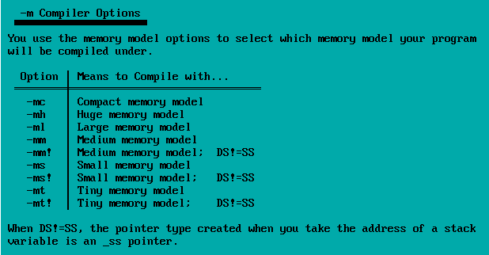
options : אפשרויות של tcc
-m :
לכן , אם נרצה לקמפל תחתlarge model , נרשום :
Tcc –ml
אם לא נבחר מודל כלשהו בקימפול,
יבחר model small.

Slide 7
Model small vs Model Large
הגדרה של model בקוד :
.MODEL small ; Small memory model
.MODEL large ; Large memory model vs separate stack
בזמן call לפרוצדורה :
ב model small נדחפת כתובת פקודה הבאה לביצוע בגודל 2 בתים ip :
ב model large נדחפת כתובת פקודה הבאה לביצוע בגודל 4 בתים cs ואחרי זה ip :

Slide 8
Model small vs Model Large
בסיום פרוצדורה בביצוע ret :
אם היא הוגדרה near , מתבצעת קפיצה לכתובת חזרה , בגודל 2 בתים בראש , אשר נמצאת בראש המחסנית , ו sp גדל ב 2 :
אם היא הוגדרה far , מתבצעת קפיצה לכתובת חזרה , בגודל 4 בתים , אשר נמצאת בראש המחסנית , ו sp גדל ב 4 :

Slide 9
Model small vs Model Large
גישה לתוכן מצביע:
תחת model small , הסגמנט לא משתנה ולכן דרשת רק כתובת אפקטיבית בגודל 2 בתים : [si] , [di] ,[bx] וכו' .
תחת model large , הסגמנט יכול להשתנות ולכן נדרשת כתובת אפקטיבית בגודל 2 בתים והסגמנט בגודל 2 בתים : ds:[si] , ds:[di] ,cs:[bx] וכו’ .

Slide 10
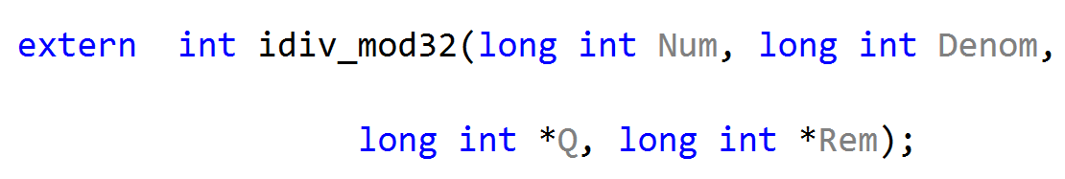
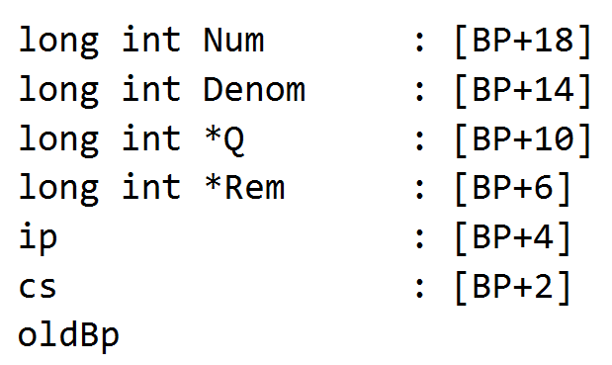
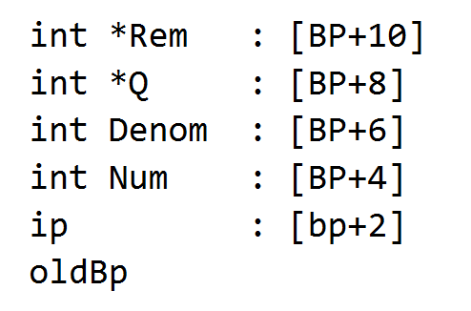
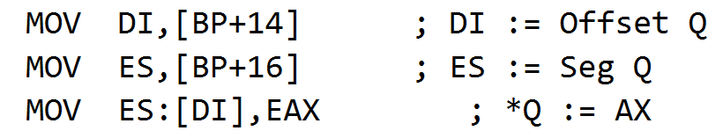

לסיכום
למשל בדוגמה שלנו ההבדלים הם :
ההכרזה על מימוש חיצוני בקובץ c :
בקובץ asm :
הגדרת מודל :
הכרזה על פרוצדורה :
המחסנית :
גישה לתוכן מצביע:
בקובץ idiv_mo10.asm נגדיר .MODEL LARGE
בקובץ idiv_mo4.asm נגדיר .MODEL SMALL
PUBLIC _idiv_mod
_idiv_mod PROC FAR
PUBLIC _idiv_mod
_idiv_mod PROC NEAR

Slide 11
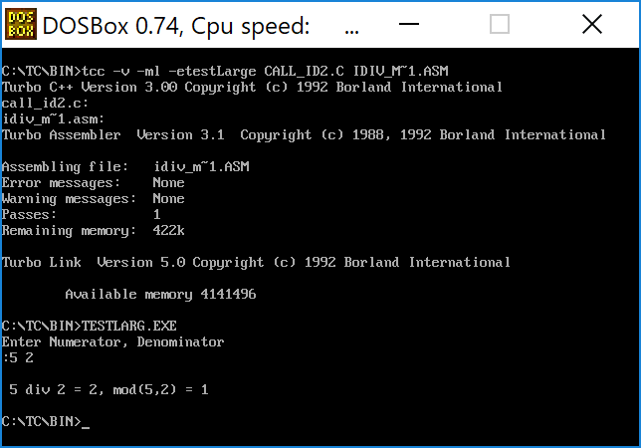
נשאר רק לקמפל ולהריץ ...
תשימו לב , שלא היה ניתן ליצור קובץ
עם שם באורך 9 אותיות , לכן נוצר עם 8.

Slide 12
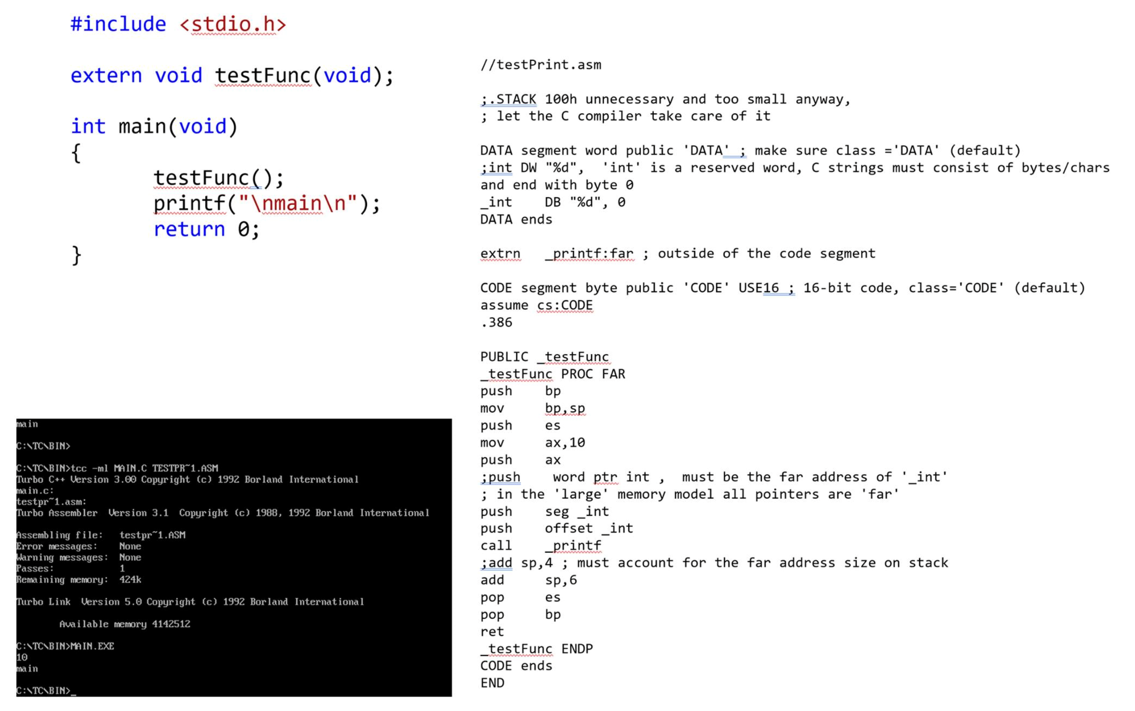
ביצוע קריאה ל printf ב model large מ c ו asm

Slide 13
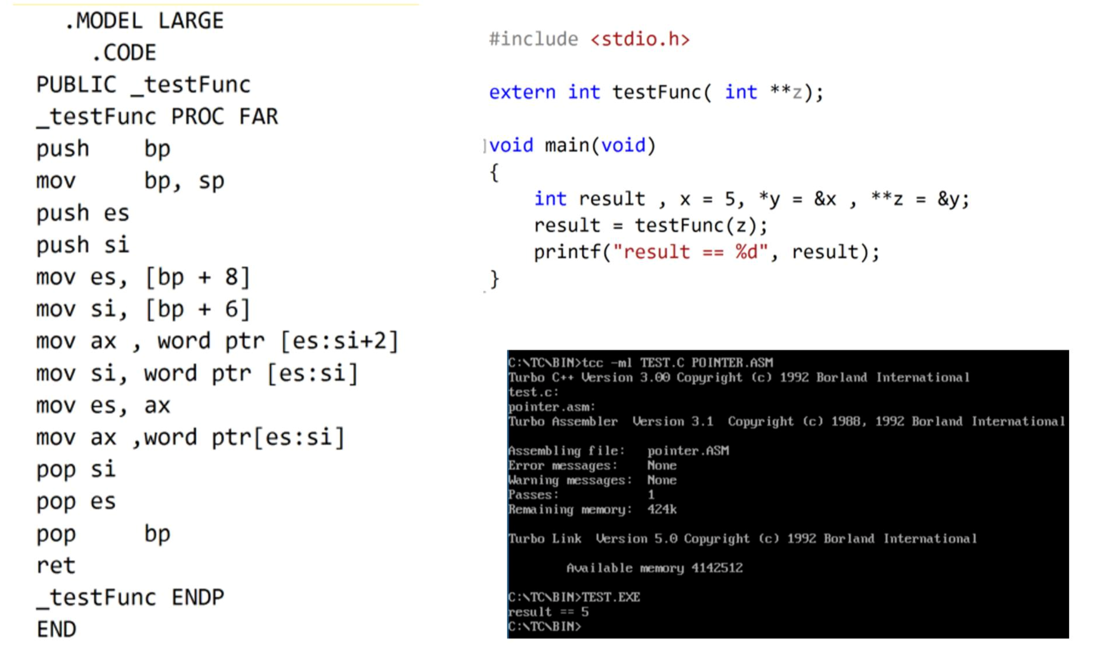
8086 model largeדוגמה למצביע למצביע ב

Slide 14
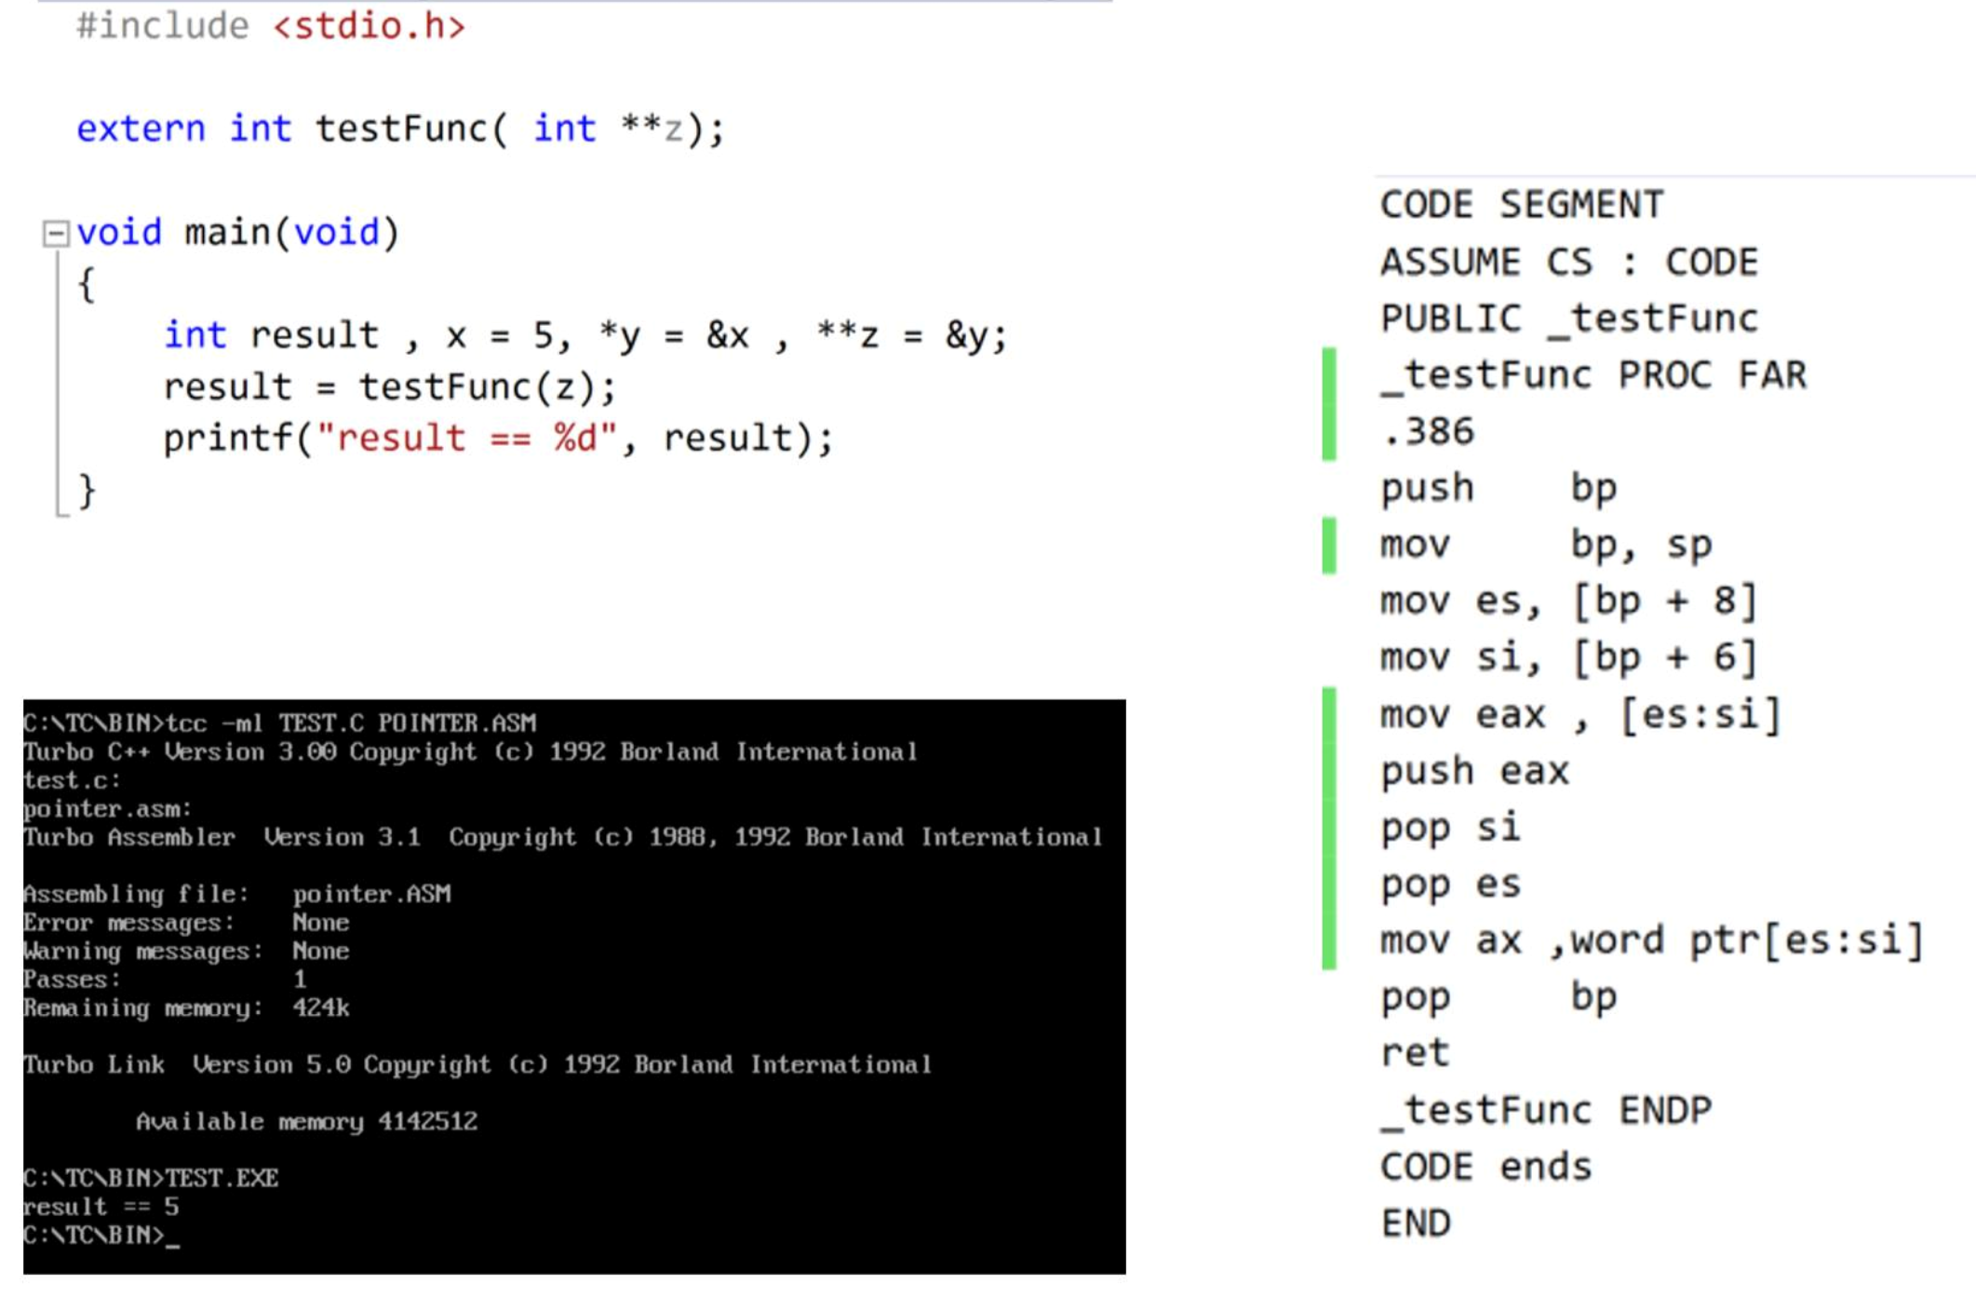
386 model large דוגמה למצביע למצביע ב

